Slide 1
INPUT DAN OUTPUT
Algoritma dan Pemrograman I
Wilis Kaswidjanti
IF FTI UPN “Veteran” Yk - 2013

Slide 2
PENYAJIAN INPUT
Wilis-K
format input :
Algoritma
Bahasa C dan
Bahasa C++
(dgn #include <stdio.h>)
Bahasa C++
(dgn #include iostream.h>)
INPUT(daftarvariabel)
atau
read (daftarvariabel)
scanf(“%format”, &var);
varchar=getchar();
getche(); → conio.h
getch(); → conio.h
gets(varstring);
cin >> var;
cin.get(var,sizeof(var));
cin.getline(var,sizeof(var));
Algoritma dan Pemrograman I

Slide 3
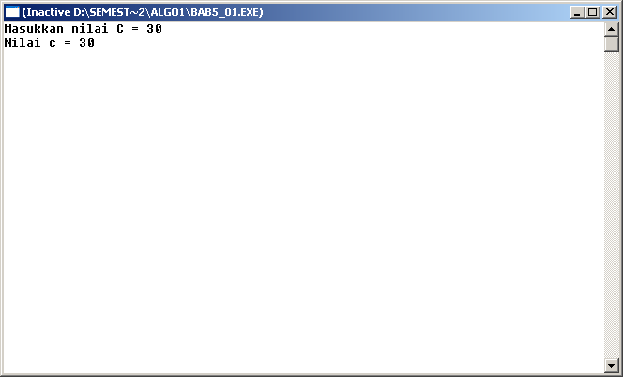
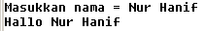
PENYAJIAN INPUT
Wilis-K
Contoh :
#include <iostream.h>
main()
{ int C;
cout <<"Masukkan nilai C =" ;
cin >> C;
cout <<"Nilai C = " << C;
}
Output :
#include <iostream.h>
void main()
{ char nama[25];
cout <<”Masukkan nama =” ;
cin.getline(nama,sizeof(nama));
cout <<”Hallo ” << nama;
}
Output :
Algoritma dan Pemrograman I

Slide 4
PENYAJIAN OUTPUT
Wilis-K
format output :
Algoritma
Bahasa C dan
Bahasa C++
(dgn #include <stdio.h>)
Bahasa C++
(dgn #include iostream.h>)
OUTPUT(daftar_item)
atau
write (daftar_item)
printf(“string dan %format”,var);
printf(“string”);
putch(“char”);
puts(“sring”);
cout << var;
cout << konstanta;
Algoritma dan Pemrograman I

Slide 5
Manipulator dalam C++:
Wilis-K
manipulator | fungsi
endl ends flush | end line, identik dengan \n kursor pindah ke posisi awal berikutnya menyisipkan karakter Null mencetak isi buffer
dec hex oct | Mengonversi kebilangan decimal Mengonversi kebilangan hexadecimal Mengonversi kebilanganoctadecimal
setbase(n) setw (n) setfill (c) | Mengonversi kebilangan berbasis n Mengatur lebar cetakan selebar n Mengisi leading field dengan karakter c
setprecision (n) setiosflags (lf) resetiosflags (lf) | Membuat lebar decimal point=n Men-set format yang diatur dengan tanda format ios: Men-set format yang diset oleh setioflagss
Algoritma dan Pemrograman I

Slide 6
Contoh menggunakan manipulator :
Wilis-K
penggunaan manipulator endl :
#include <iostream.h>
void main ()
{
cout << ”ABC” << endl;
cout << ”PQR”;
}
2. penggunaan manipulator ends
#include <iostream.h>
void main ()
{
cout << ”ABC” << ends << ”PQR”;
}
Algoritma dan Pemrograman I

Slide 7
Contoh menggunakan manipulator :
Wilis-K
3. penggunaan manipulator setw(n)
#include <iostream.h>
void main ()
{
cout << setw(10) << 4725;
}
Algoritma dan Pemrograman I

Slide 8
Contoh Menghitung luas empat persegi panjang
Wilis-K
Algoritmik :
ALGORITMA Luas_Empat_Persegi_Panjang
{ Membaca panjang dan lebar segiempat yang berbentuk
empat persegi panjang, menghitung luasnya, lalu mencetak
luas tersebut ke piranti keluaran. }
DEKLARASI
panjang : real {panjang segiempat, satuan cm )
lebar : real {lebar segiempat, satuan cm )
luas : real {luas segiempat, satuan cm2 )
DESKRIPSI :
read(panjang, lebar)
luas ← panjang * lebar
write(luas)
Algoritma dan Pemrograman I

Slide 9
Contoh Menghitung luas empat persegi panjang
Wilis-K
Bahasa C / C++ dengan #include <stdio.h>:
#include<stdio.h>
main()
{
/* DEKLARASI */
float panjang; /* panjang segiempat, dalam satuan cm */
float lebar; /* lebar segiempat, dalam satuan cm */
float luas; /* luas segiempat, dalam satuan cm2 */
/* ALGORITMA: */
printf(”Berapa panjang segiempat? ”); scanf(”%f”, &panjang);
printf(”Berapa lebar segiempat? ”); scanf(”%f”, &lebar);
luas = panjang * lebar;
printf(”Luas segiempat = %f \n”, luas);
}
Algoritma dan Pemrograman I

Slide 10
Contoh Menghitung luas empat persegi panjang
Wilis-K
Bahasa C ++ dengan #include <iostream.h>:
#include<iostream.h>
void main()
{
/* DEKLARASI */
float panjang; /* panjang segiempat, dalam satuan cm */
float lebar; /* lebar segiempat, dalam satuan cm */
float luas; /* luas segiempat, dalam satuan cm2 */
/* ALGORITMA: */
cout << ”Berapa panjang segiempat ?” ;
cin >> panjang ;
cout << ”Berapa lebar segiempat ?” ;
cin >> lebar;
luas = panjang * lebar;
cout << ”Luas = ” << luas;
}
Algoritma dan Pemrograman I

